Slide 1

ПРЕЗЕНТАЦИЯ
К открытому занятию по нетрадиционному рисованию
«ПУТЕШЕСТВИЕ В ВОЛШЕБНУЮ СТРАНУ КРАСОК»
Подготовила воспитатель старшей группы МАДОУ №64 «Искорка»
Горковенко Маргарита Алексеевна
2016г.

Slide 2
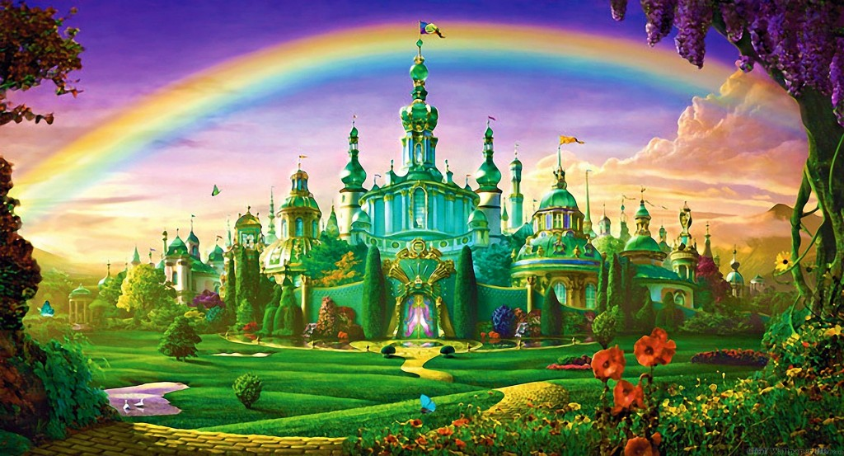

Slide 3
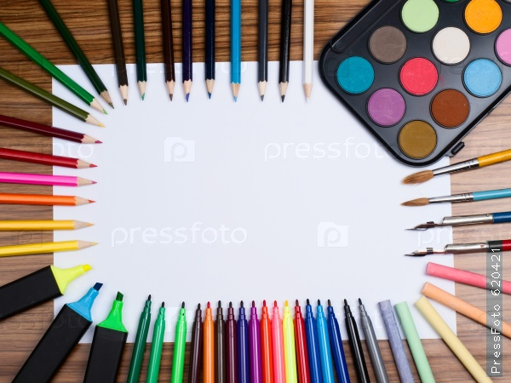

Slide 4


Slide 5
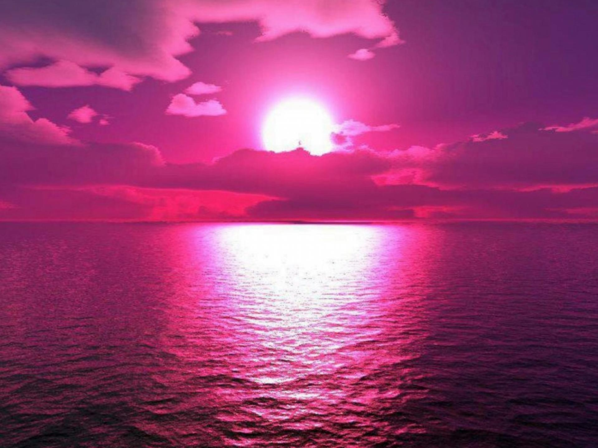

Slide 6
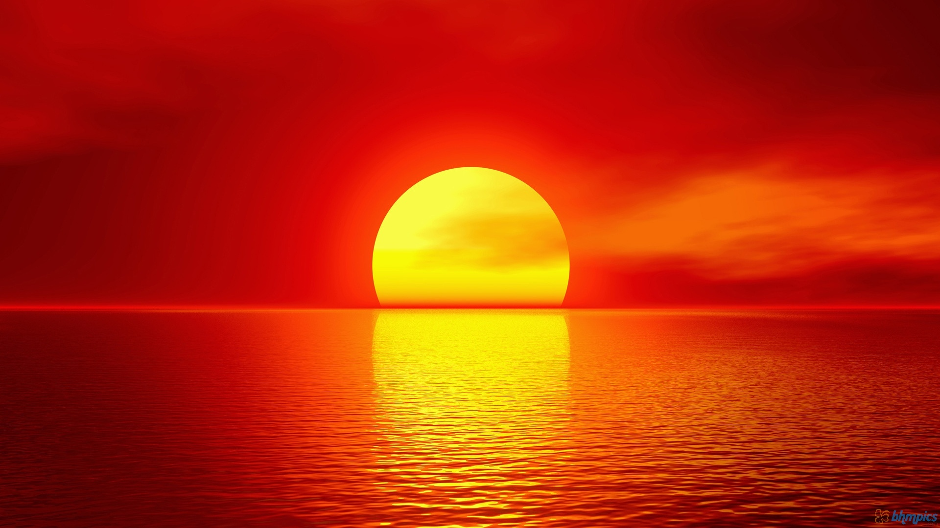

Slide 7
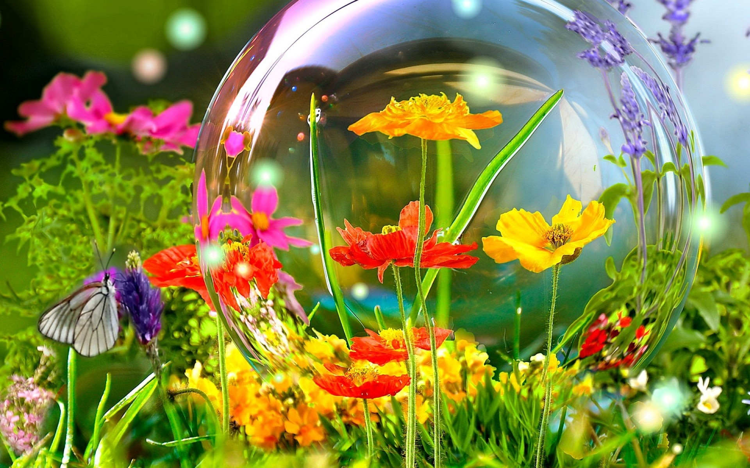

Slide 8
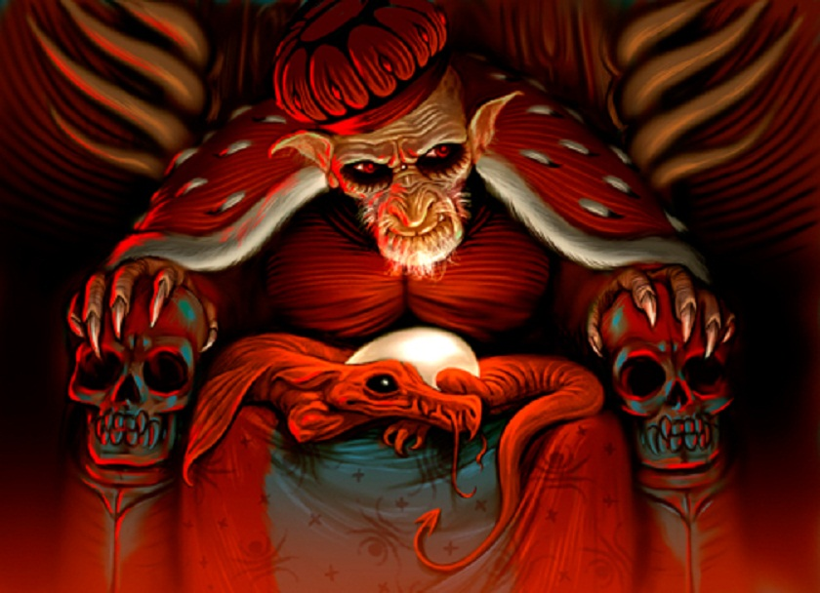

Slide 9

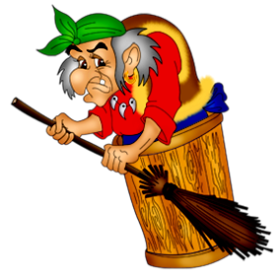

Slide 10
Разгадывание загадок о принадлежностях для рисования

Slide 11

Он бывает очень острым
И рисует ярко, пестро.
Грифелек со всех сторон.
Древесиной окружен.
Это друг надежный ваш
И художник---……

Slide 12

Волоски пушистой белки
Окуну слегка в гуашь я.
Все картинки и поделки
Очень ярко я раскрашу.
Нарисую солнце, листья
Мягкий шелковистой…..

Slide 13
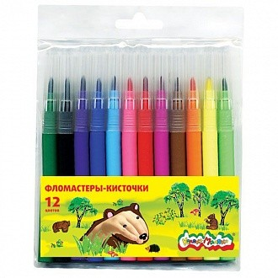
Нарисует он картину
И раскрасит Буратино,
Он напишет объявленье
И открытку – поздравленье.
Рисовать плакаты мастер
Яркий тоненький ……

Slide 14
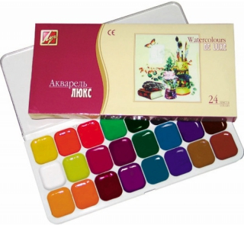
Нанесет она узор
Очень трепетный и нежный:
Будь то небо или бор,
Иней тонкий белоснежный,
Зеленеющий апрель-
Всё раскрасит ……..

Slide 15
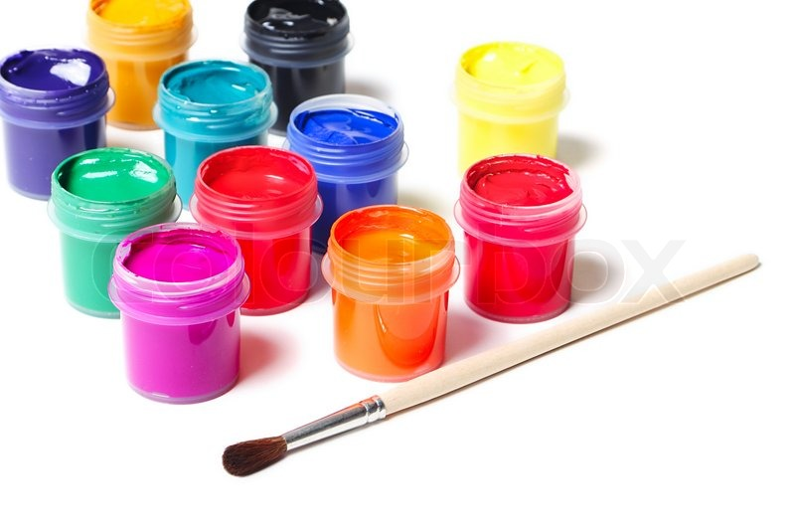
Познакомимся: я – краска,
В круглой баночке сижу.
Вам раскрашу я раскраску,
А ещё – картинки в сказке
Нарисую малышу.
Ярче я, чем карандаш,
Очень сочная ……

Slide 16
ОТГАДАЙ ЦВЕТ

Slide 17
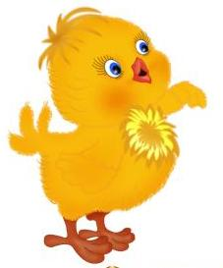
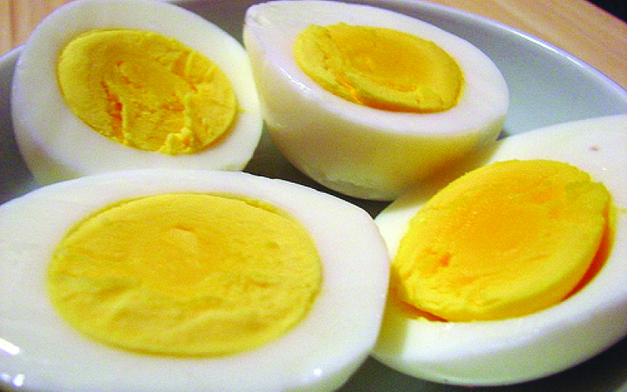
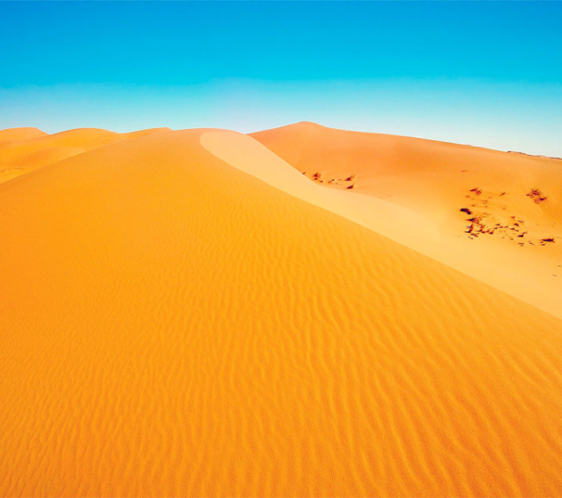
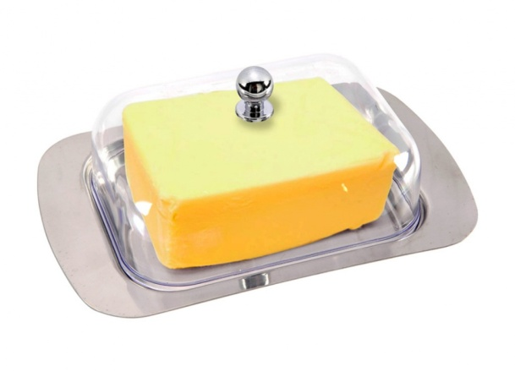

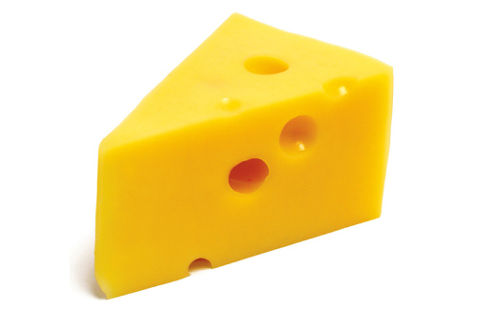
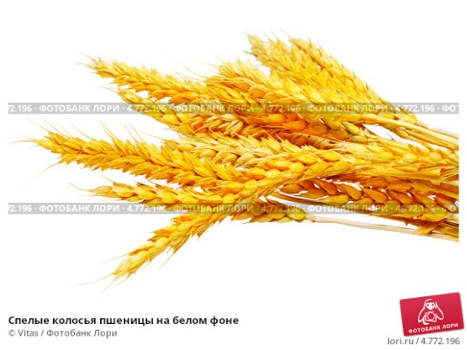

Slide 18
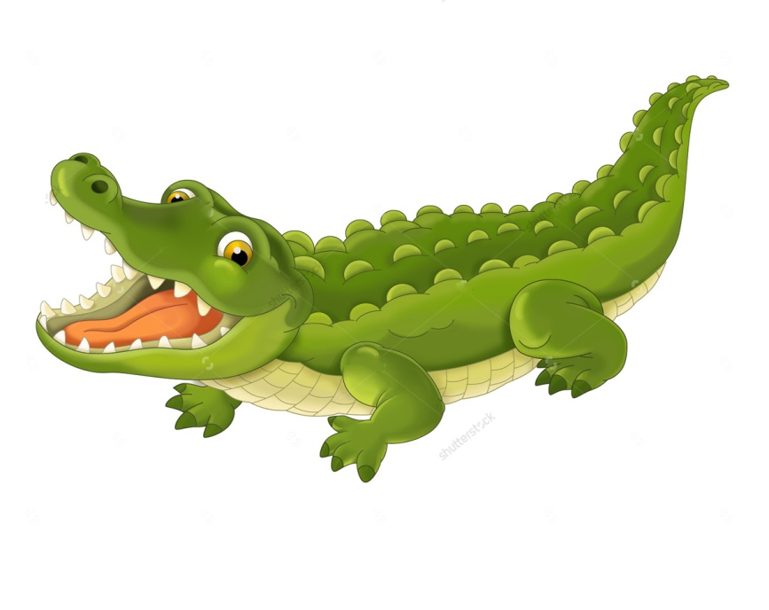
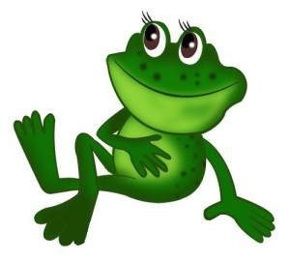
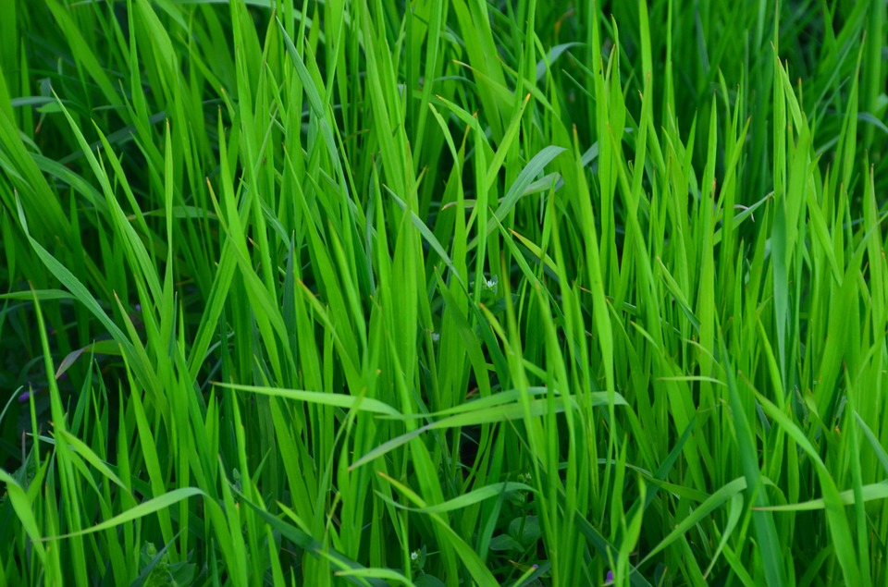

Slide 19
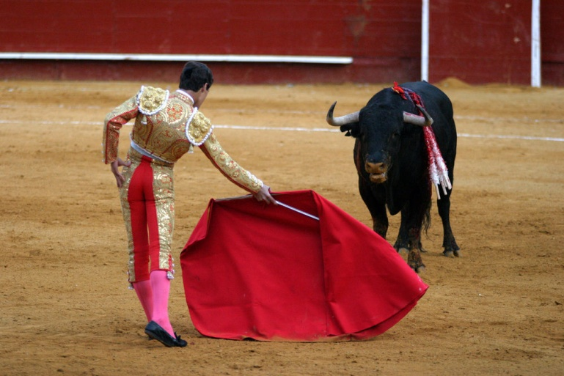



Slide 20

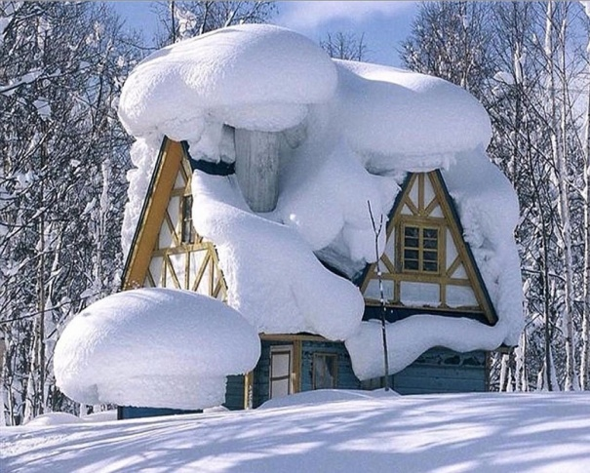
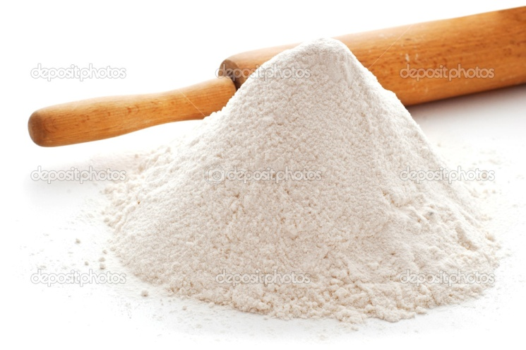
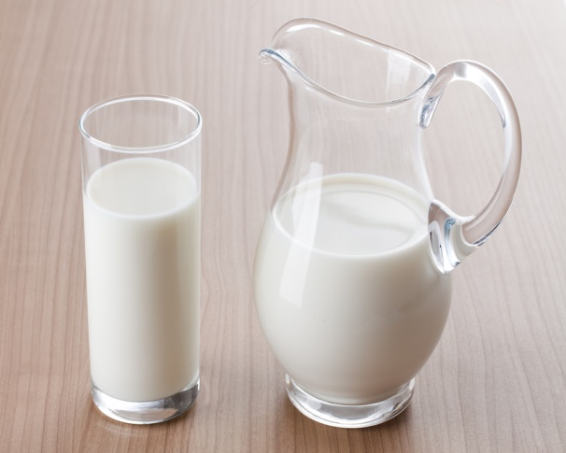
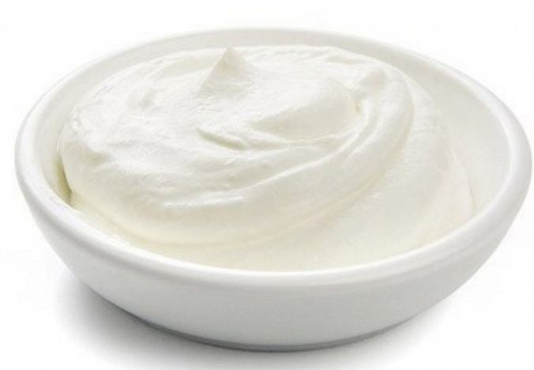

Slide 21

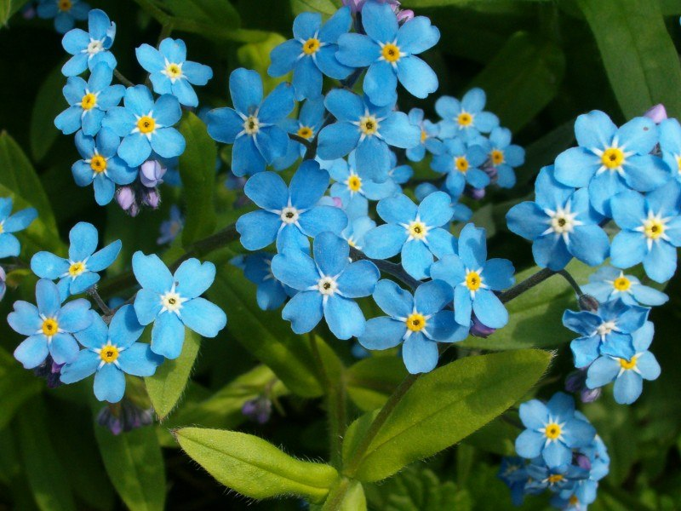
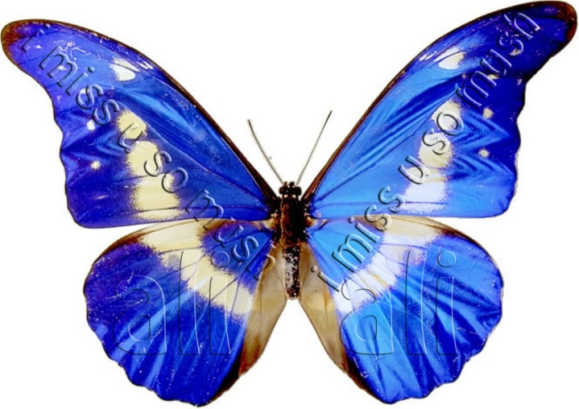

Slide 22
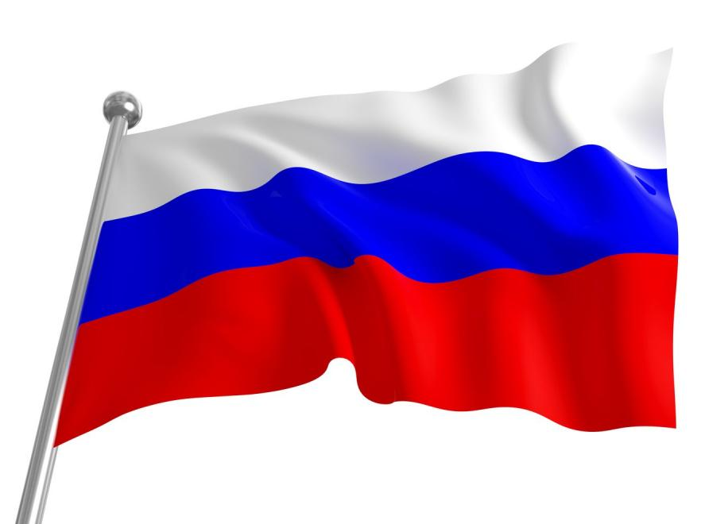
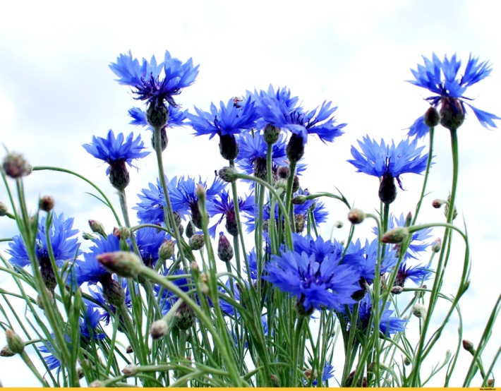

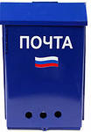

Slide 23
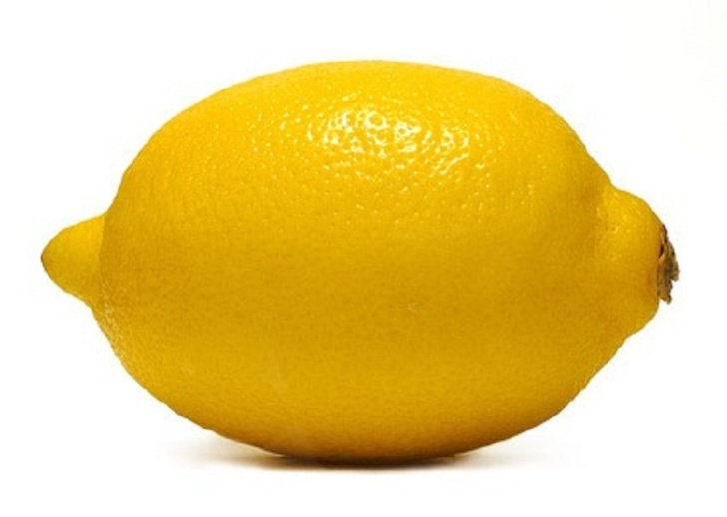
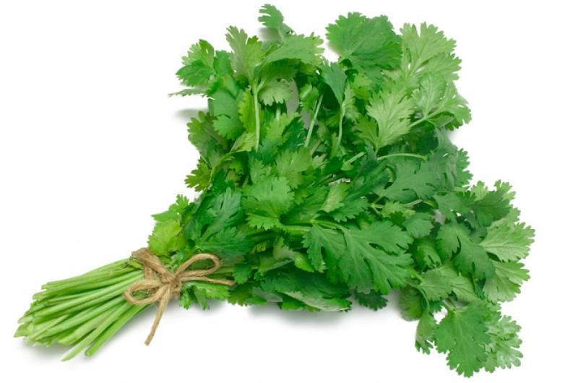
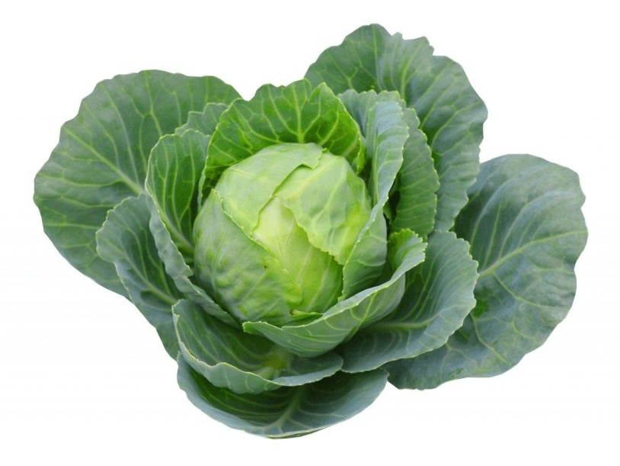
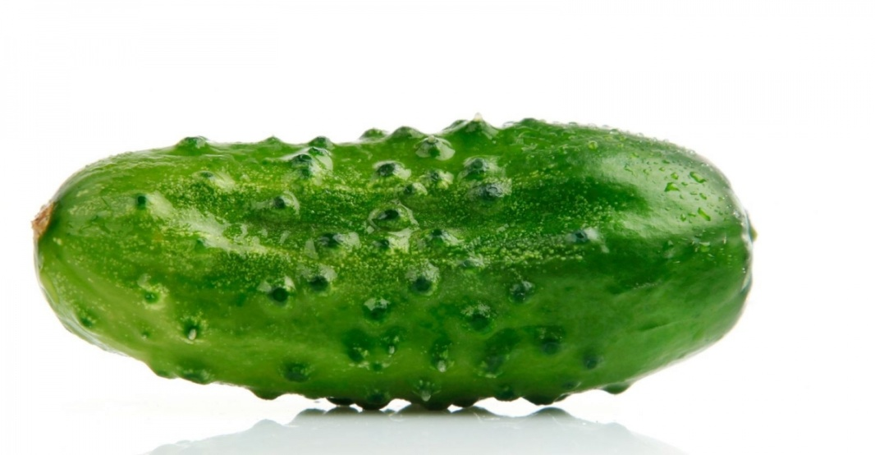
Игра «Что лишнее?»

Slide 24
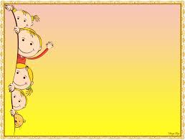
До новых встреч!

